Slide 1
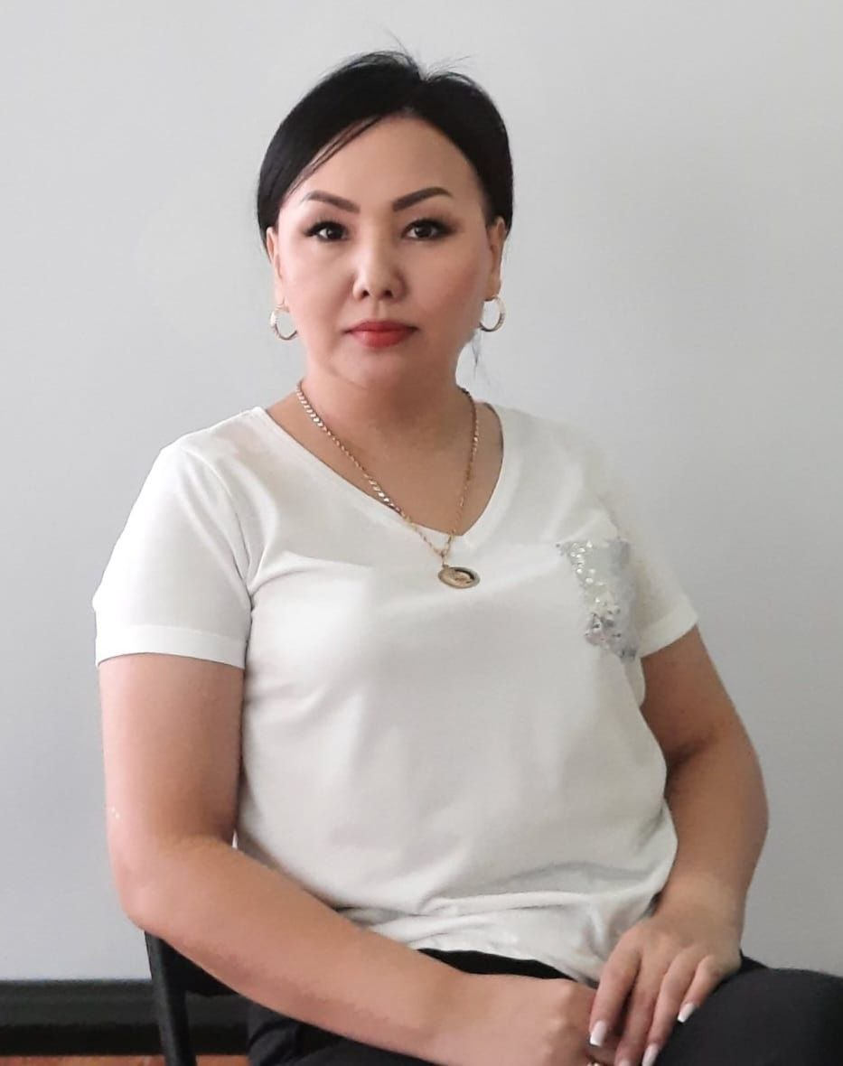
Мирманова Зауреш Базарбаевна
Воспитатель высшей категории
Окончила Оренбургский государственный педагогический университет по специальности «Педагогика и методика начального образования».
Прошла профессиональную переподготовку по квалификации г. Волгоград 280 часов воспитатель детей дошкольного возраста.

Slide 2
Мои достижения

Slide 3
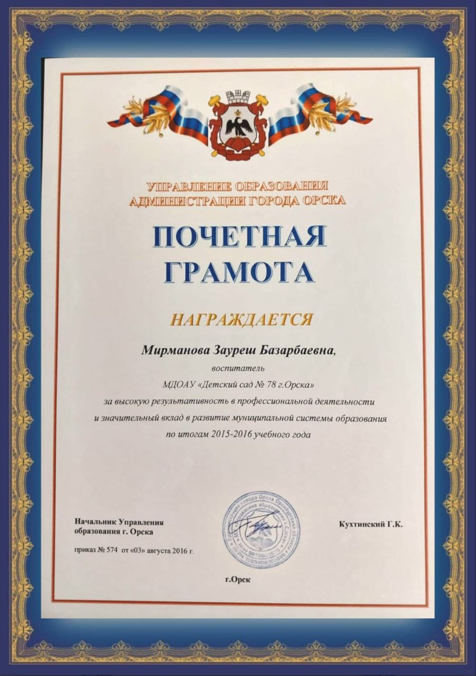

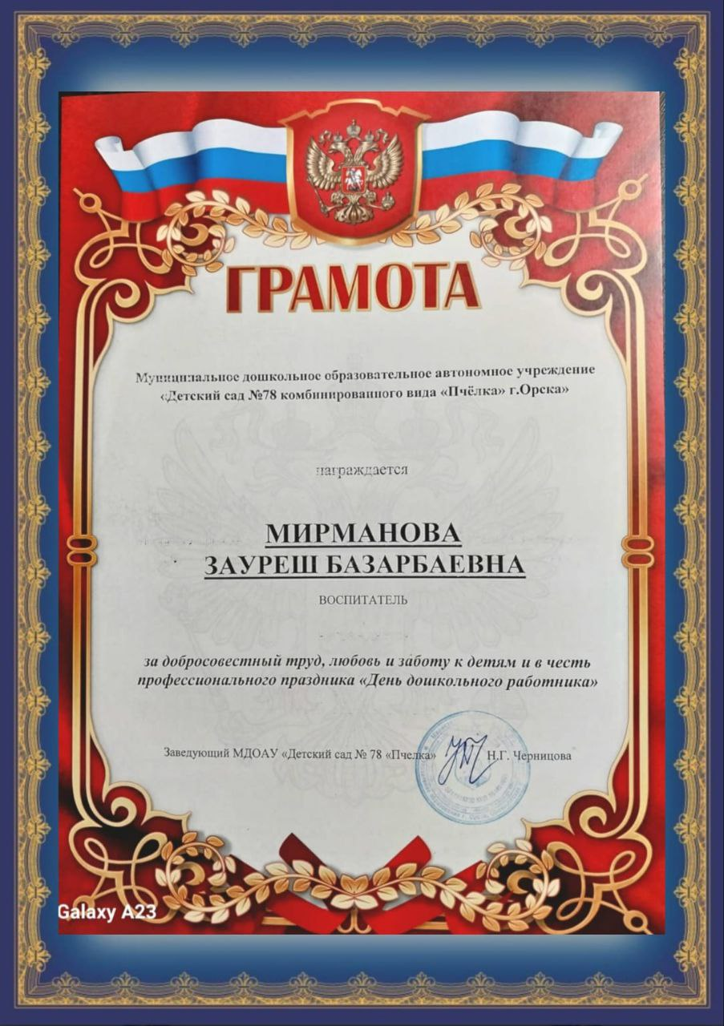

Slide 4
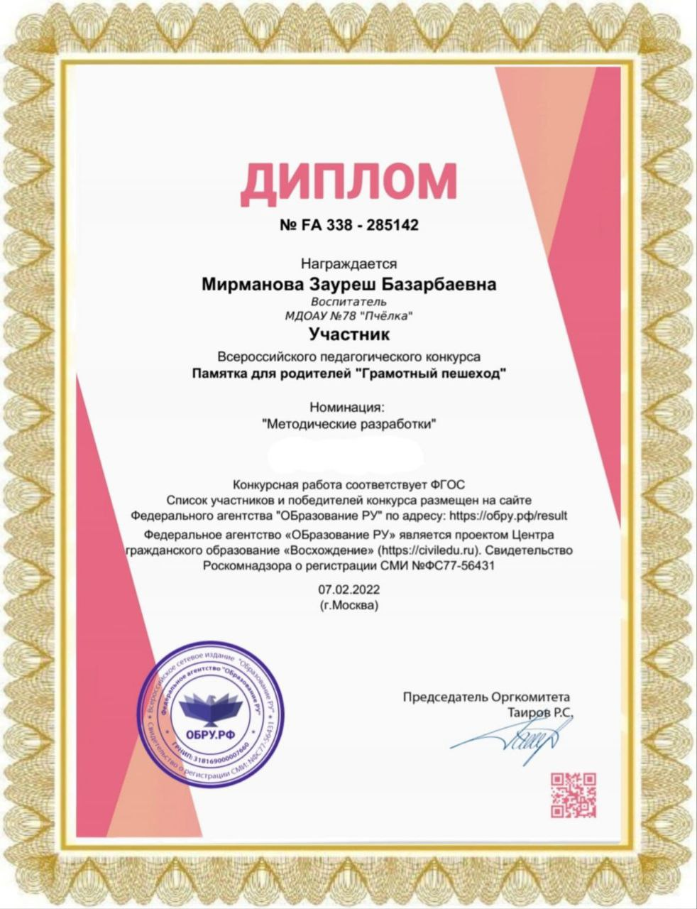
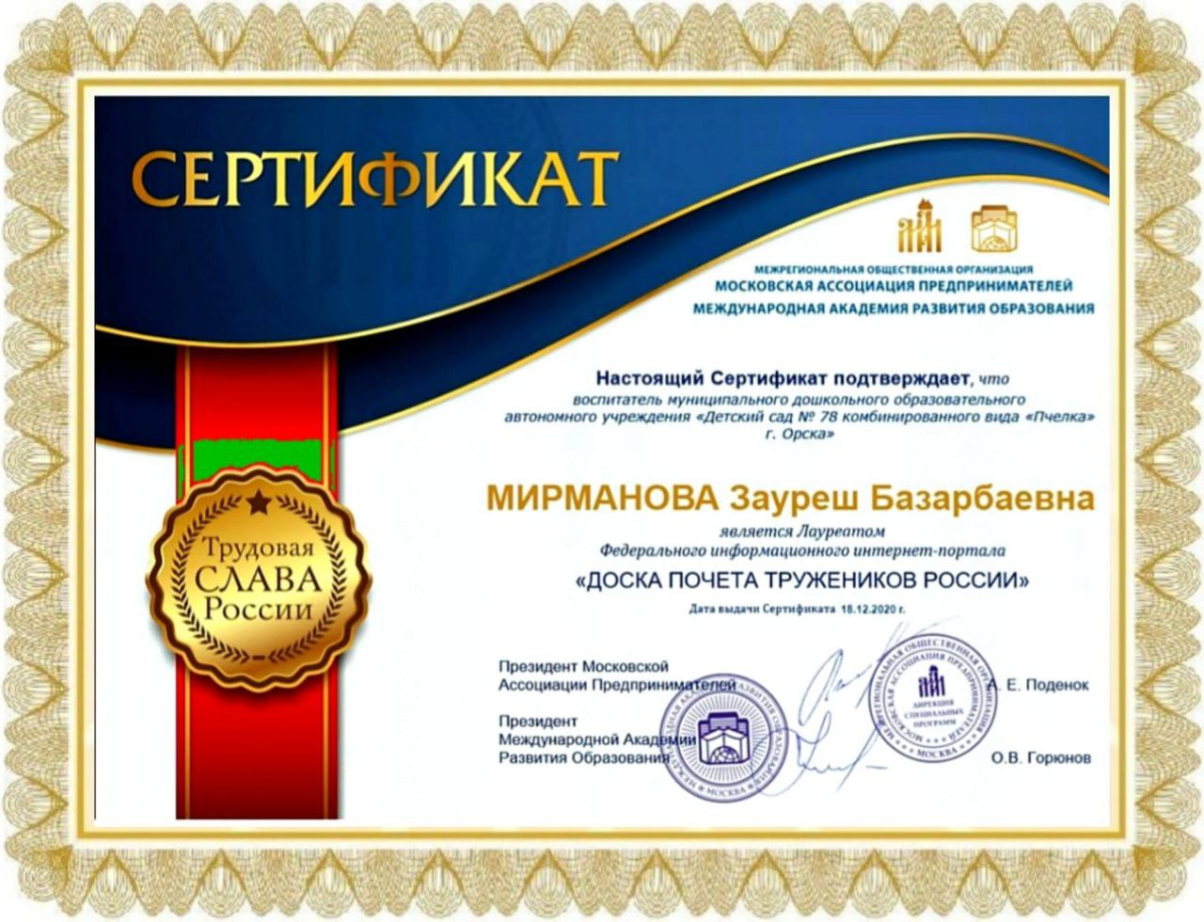

Slide 5
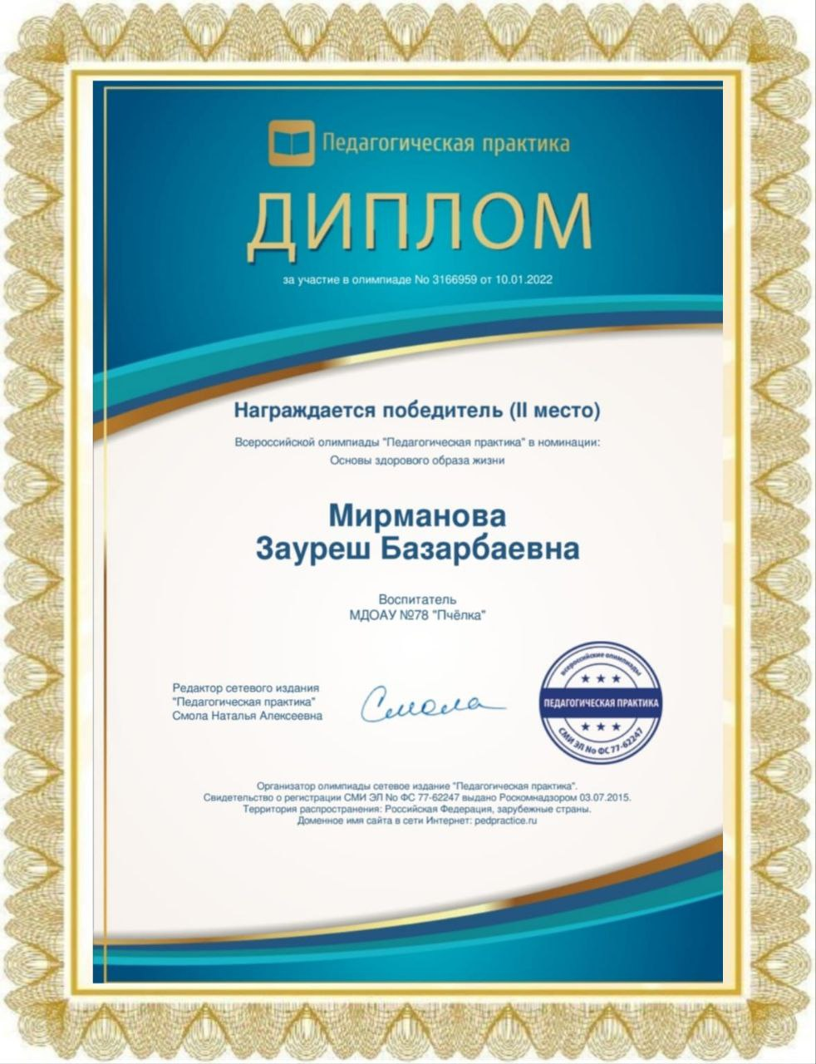
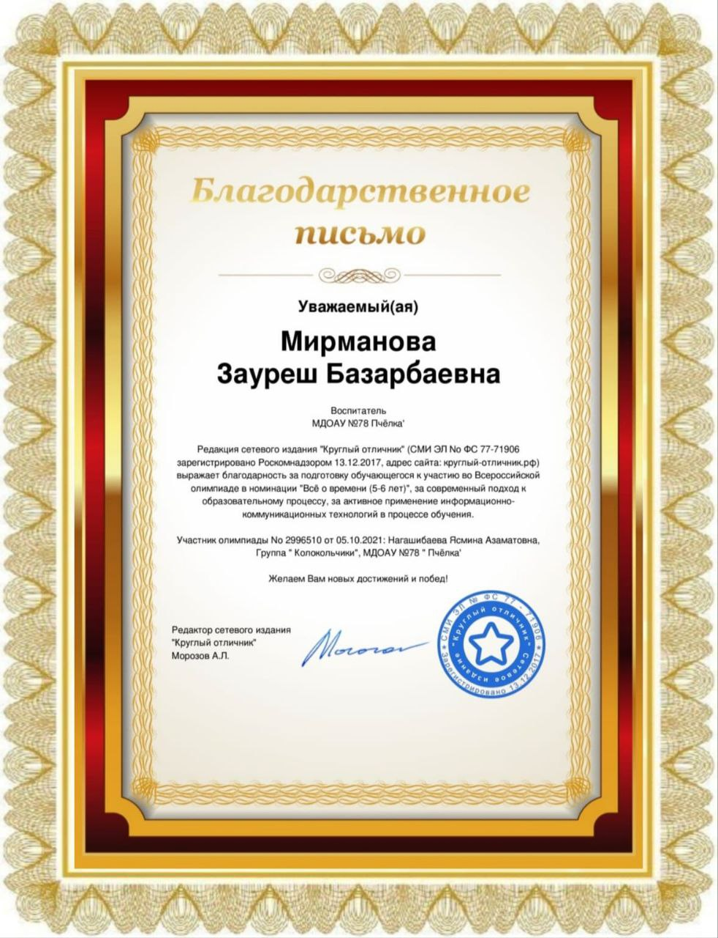

Slide 6
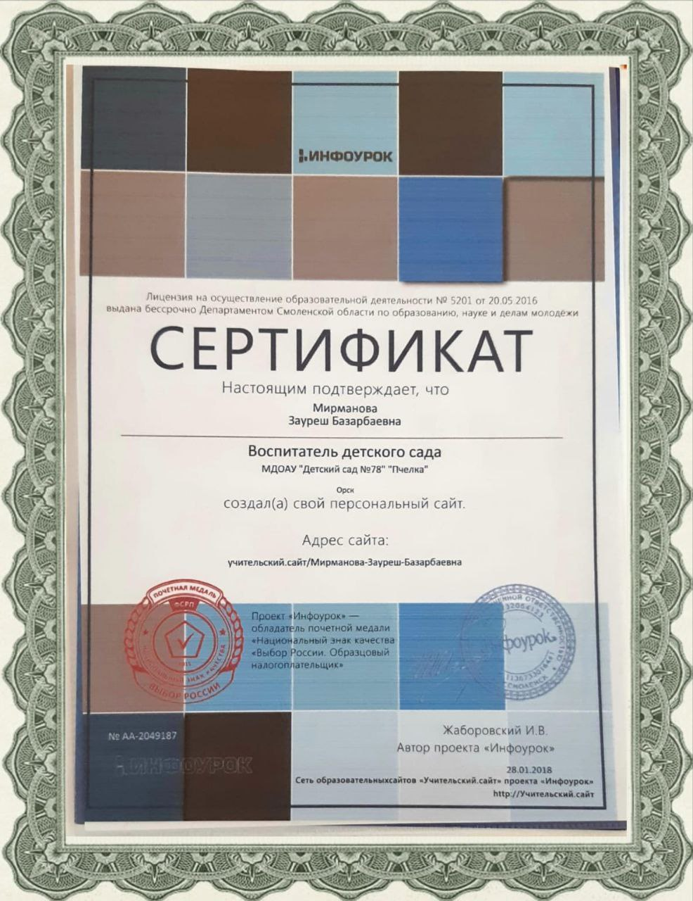
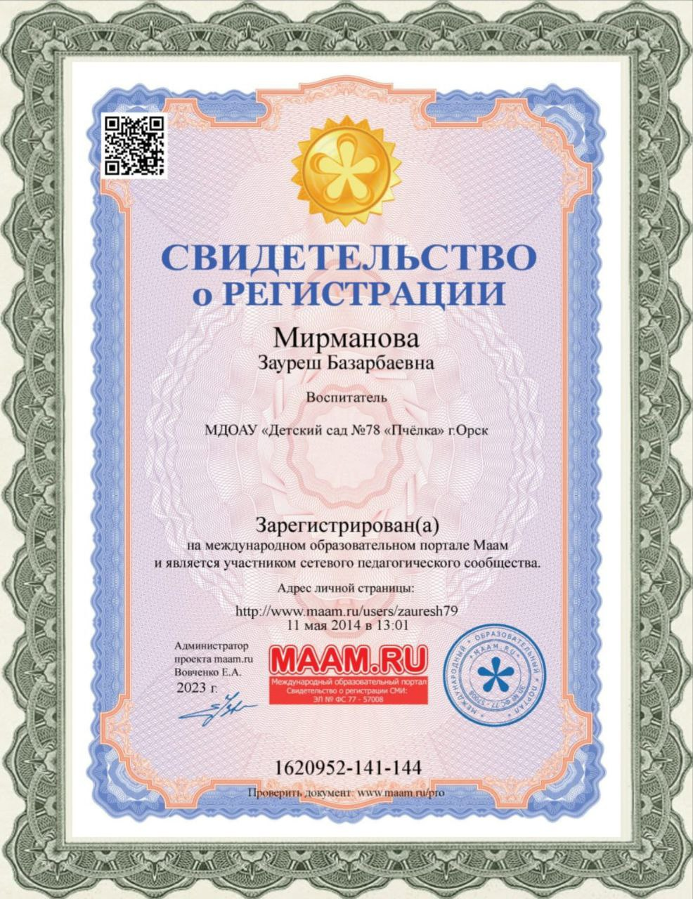
Педагогическая работа на образовательных сайтах

Slide 7
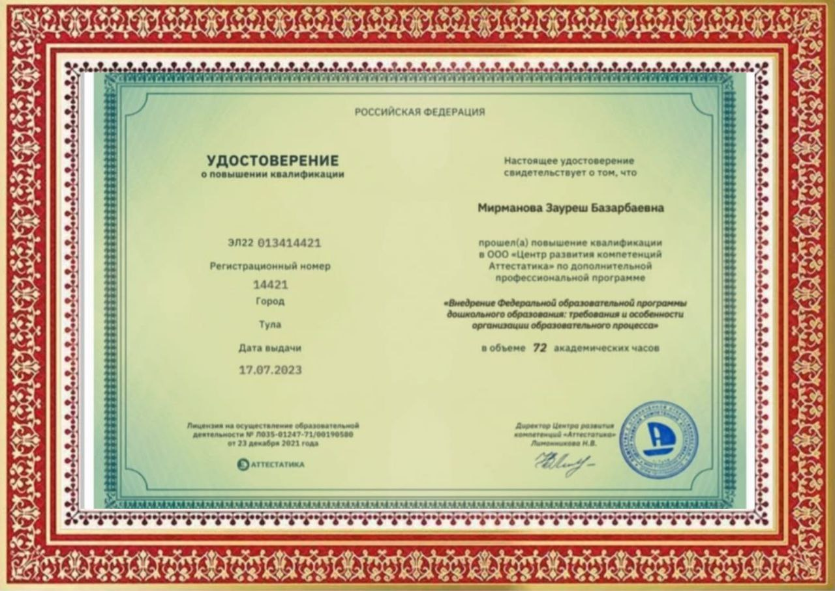
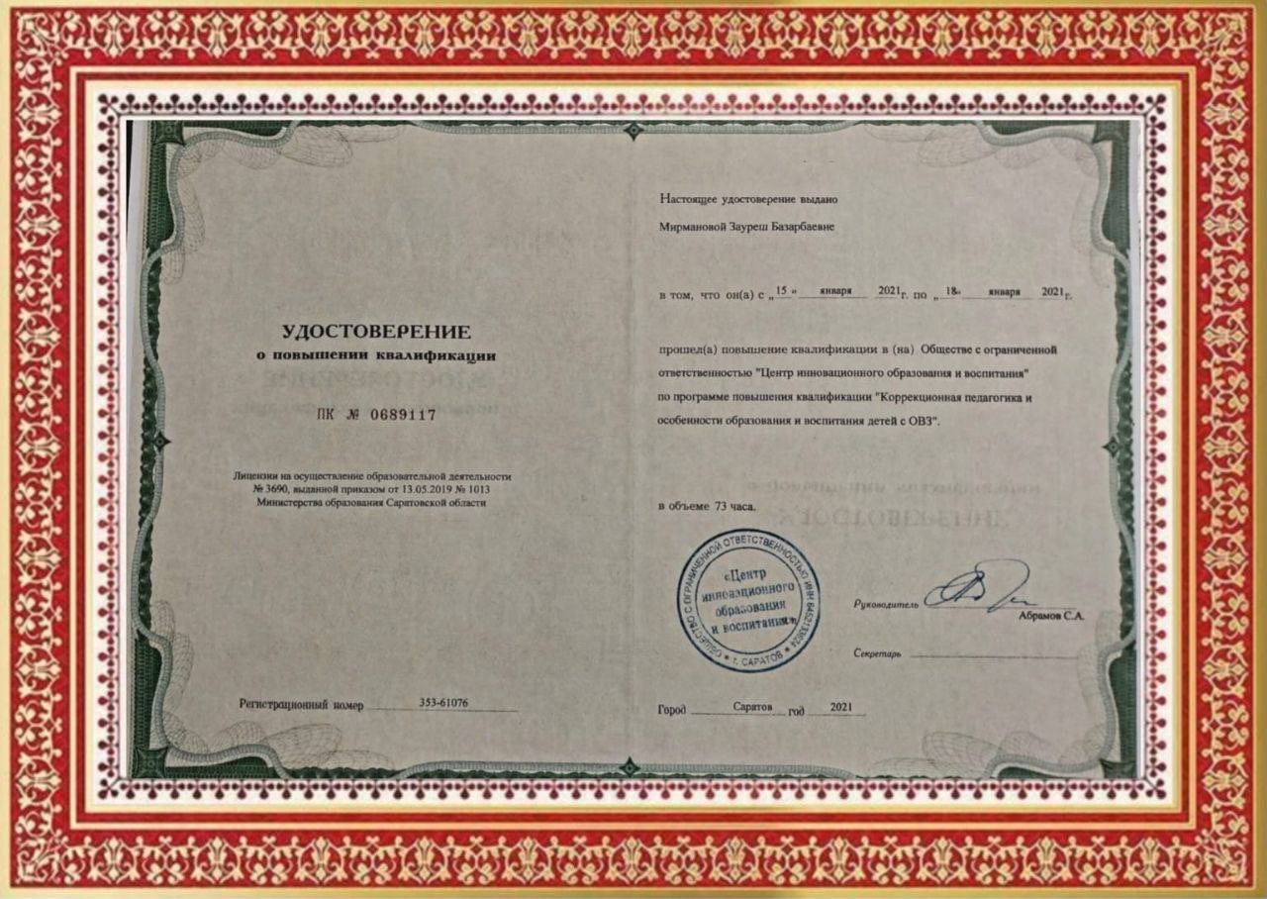
Курсы повышения квалификации

Slide 8
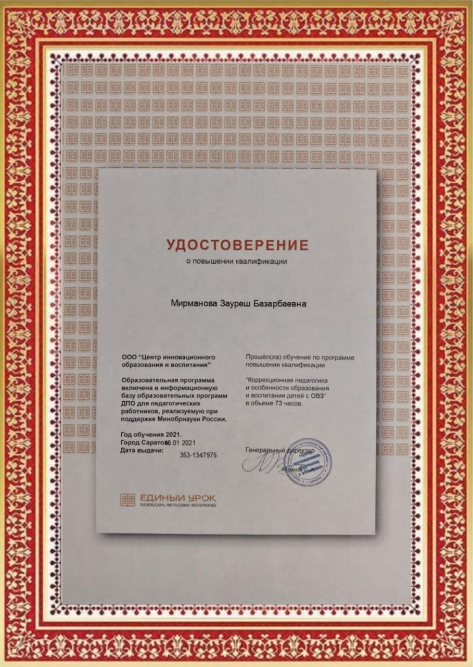
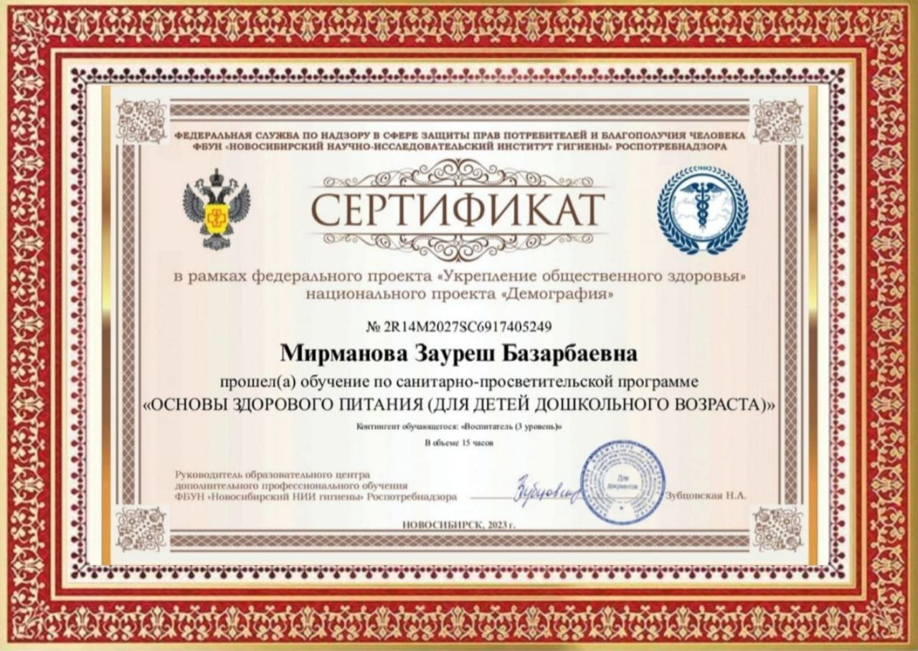
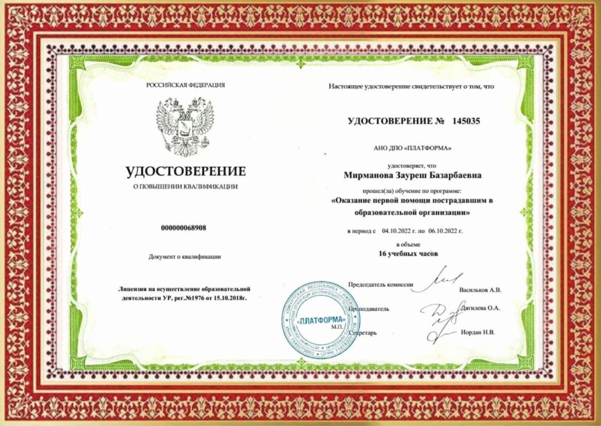

Slide 9

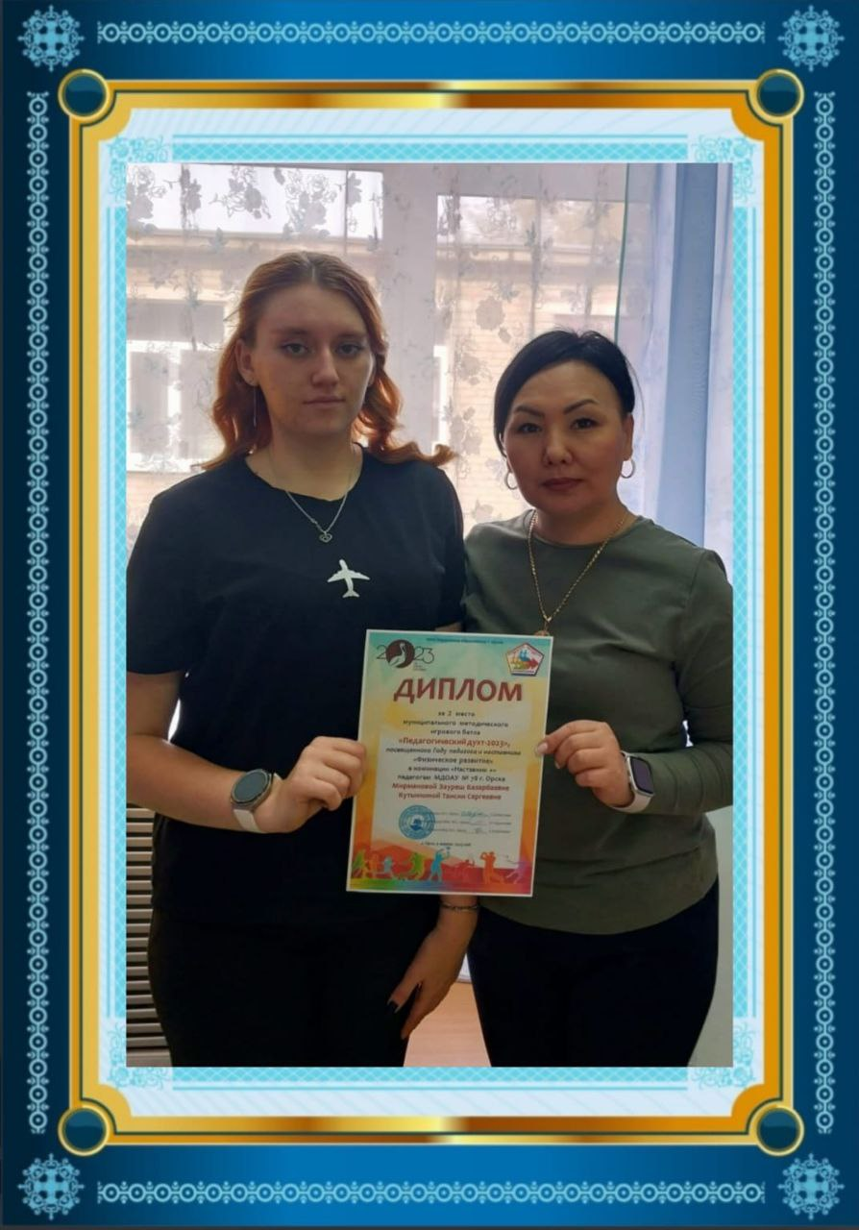
Муниципальный методический игровой батл
«Педагогический дуэт-2023»

Slide 10
